Slide 1
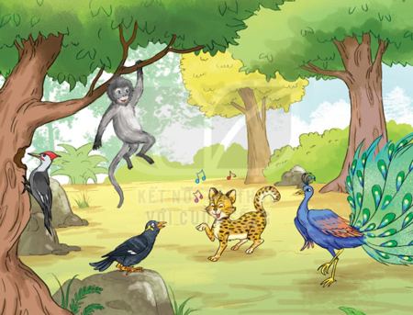
1. Quan sát các con vật trong tranh:
a. Em biết những con vật nào trong tranh?
b. Mỗi con vật có khả năng gì đặc biệt?

Slide 2

Cuộc thi tài năng rừng xanh
Mừng xuân, các con vật trong rừng tổ chức cuộc thi tài năng. Đúng như chương trình đã niêm yết, cuộc thi mở đầu bằng tiết mục của chim yểng. Yểng nhoẻn miệng cười rồi bắt chước tiếng của một số loài vật. Tiếp theo là ca khúc “ngoao ngoao” của mèo rừng. Gõ kiến chỉ trong nháy mắt đã khoét được cái tổ xinh xắn. Chim công khiến khán giả say mê, chuếnh choáng vì điệu múa tuyệt đẹp. Voọc xám với tiết mục đu cây điêu luyện làm tất cả trầm trồ thích thú.
Các con vật đều xứng đáng nhận phần thưởng.

Slide 3

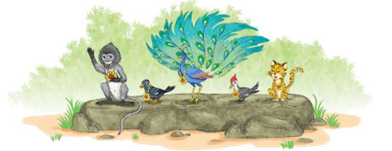

Slide 4

4. Viết vào vở câu trả lời cho câu hỏi a và c ở mục 3
a. Cuộc thi có sự tham gia của (…)
b. Em thích nhất tiết mục (…)
5 Chọn từ ngữ để hoàn thiện câu và viết câu vào vở:
cuộc thi niêm yết nhoẻn vui vẻ bắt đầu
a. Cô bé (…) miệng cười khi thấy anh đi học về.
b. Nhà trường (…) chương trình văn nghệ trên bảng tin.

Slide 5

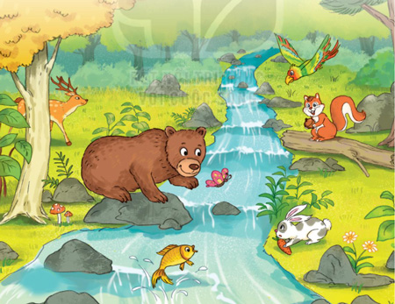
6. Quan sát tranh và dùng từ ngữ trong khung để nói theo tranh:
cây cối | suối | muông thú | rừng

Slide 6

8. Chọn vần phù hợp thay cho ô trống:
a. yêng hay iêng | con … | bay l… | t... gọi
b. yet hay iêt | niêm … | t... mục | hiểu b…
c. et hay oet | r... mướt | lòe l… | xoen x…

Slide 7


9. Đặt tên cho bức tranh dưới đây:

